Slide 1
Pelinsisäinen tallennustoiminto
Edeltävät harjoitukset, joissa tuotetusta tiedostosta lähdetään liikkeelle:
Kappaleiden tuottaminen näkymään
WSAD-näppäinten sitominen objektiin
Valmisobjektien tuottaminen pelimoottorin sisällä

Slide 2
Harjoituksen tiivistelmä:
Python-skriptin ajaminen BGE:n sisällä
Pelinäkymän tallennettavien muuttujien kokoaminen
Tallennustiedoston muodostaminen

Slide 3
Jotta virheilmoitukset ja “Hello world!”-tekstit näkyisivät, avataan tekstikonsoli kohdasta
Window → Toggle System Console (Ainakin Windows-käyttäjät)
Linux-käyttöjärjestelmillä jos Blenderin käynnistää komentoriviltä, konsolitulosteet ilmaantuvat sinne.

Slide 4
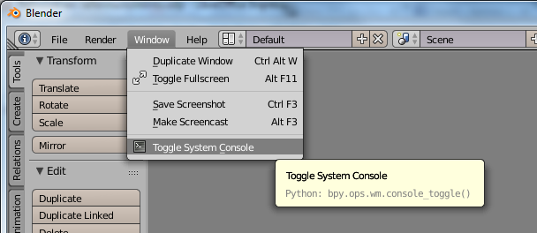
<ToggleConsole>

Slide 5
Luodaan uusi Python-skripti Text Editorilla, nimeltään vaikka Tallennus.py:

Slide 6
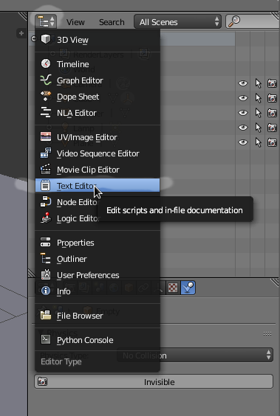
<TextEditor>

Slide 7
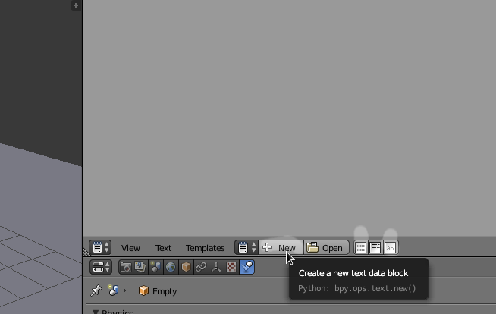
<NewText>

Slide 8
X:n oikealta puolelta löytyvät
Show line numbers next to the text
Syntax highlight for scripting
ovat päällä koodin tarkastelun helpottamiseksi.

Slide 9
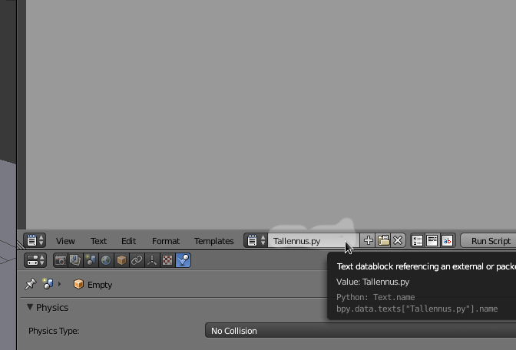
<TallennusPy>

Slide 10
Luodaan 3D-View:in puolella (layer 1) uusi
Empty → Plain Axes
(nimeksi MenuKeskus),
jolle Logic Editorin puolella tuotetaan:
Keyboard-tyyppinen sensor näppäimelle H
ja siihen kytketty
Python-tyyppinen controller,
Johon valitaan Tallennus.py

Slide 11
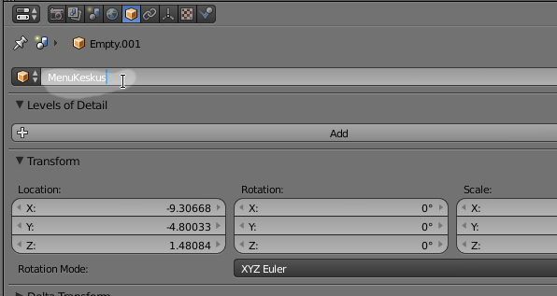
<MenuKeskus>

Slide 12
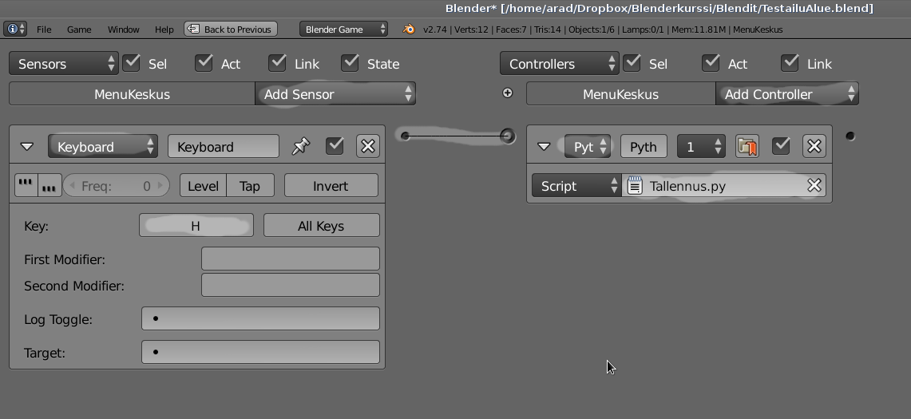
<PythonController>

Slide 13
Kirjoitetaan Tallennus.py -skriptiin rivi:
print(“Hello, world!”)
Testaa peliä

Slide 14
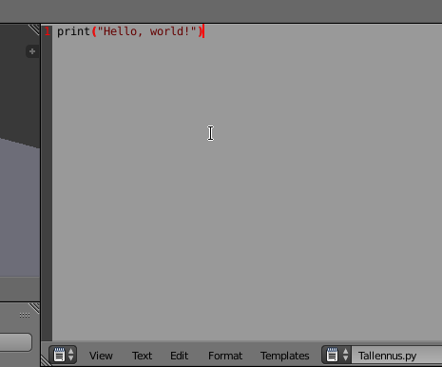
<HelloWorld>

Slide 15
Konsolista kenties huomasit, että Blender ottaa pulssin sekä näppäimen mennessä alas että ylös.
Alimmassa tapauksessa kuvassa on korjattu versio.

Slide 16
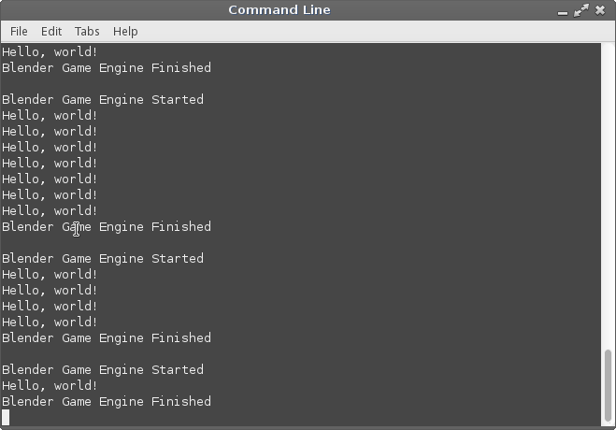
<ConsoleOutputHello>

Slide 17
Lisätään MenuKeskus -emptylle pelinsisäinen ominaisuus:
Add Game Property.
Tyypiksi Boolean (Kyllä- tai ei-tyyppinen muuttuja).

Slide 18
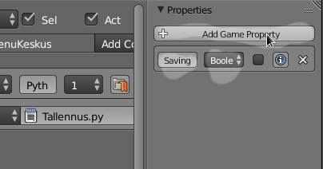
<AddGameProperty>

Slide 19
(Skriptin teksti löytyy kurssin kansiosta, vihreät osuudet ovat kommentointia, jota ilman koodi toimii ihan hyvin, jos kaikki on muuten ok)
Muutetaan Tallennus.py seuraavanlaiseksi, jotta tuleva tallennustoiminto käynnistyy vain kerran H:n painamista kohti. Näin vältetään ongelmia myöhemmin.
Huomioi isot ja pienet kirjaimet. Kone alkaa tässä vaiheessa olla niiden suhteen tarkka.

Slide 20
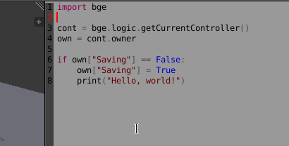
<HelloWorldSingleTick>

Slide 21
Lisätään koodiin osuus, joka käy läpi
kaikki kappaleet pelinäkymässä (sce.objects) ja tulostaa niiden nimet.

Slide 22
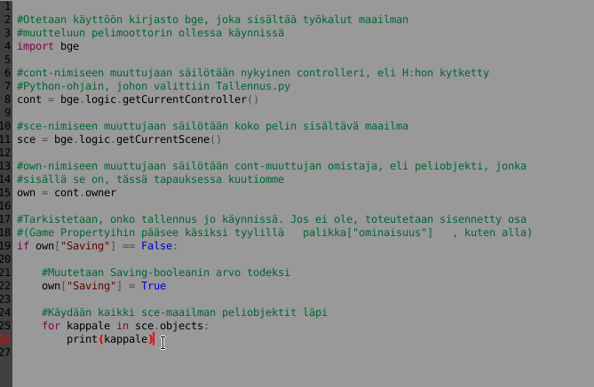
<IterateGameObjects>

Slide 23
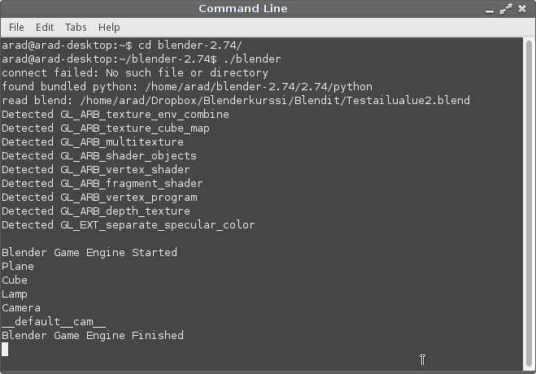
<Konsoli>

Slide 24
Koska kaikkia kappaleita ei tule tallentaa ja poistaa myöhemmin tallennuksen lataamisessa (loading), lisätään koodiin osuus, joka välttää tietyt objektit, jotka ovat määrittelemässämme listassa välKap.
Testaamalla toimintoa nyt komentorivitulosteessa ei pitäisi näkyä Camera ,
__default__cam__ tai
MenuKeskus.

Slide 25
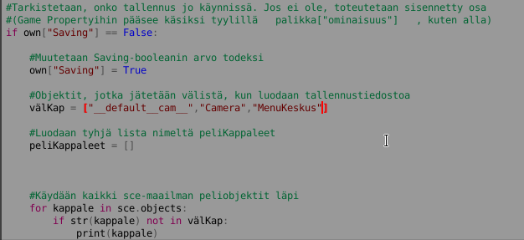
<VälKap>

Slide 26
Lisätään mukaan kappaleiden paikat ja kääntökulmat tyhjään listaan peliKappaleet.
Bonus: Voit lisätä myös kappaleiden nopeudet ja kulmanopeudet, mutta tämä tuottaa lisätyötä myös lataustoiminnon puolella.
Vinkki: print(dir(kappale)) näyttää, mihin kaikkeen kappaleella on valmiit Python-toiminnot.

Slide 27
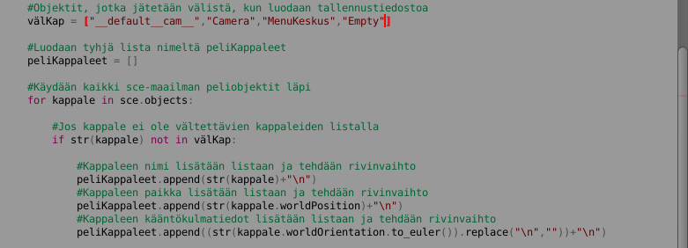
<PositionOrientation>

Slide 28
Lisätään skriptiin:
Tiedoston avaaminen kirjoitusoikeuksilla
Kirjainjonoksi (string, str()) muutettu lista peliobjekteista
Uuden tiedoston sulkeminen (auki jääneet tiedostot aiheuttavat pitkässä juoksussa ongelmia)

Slide 29
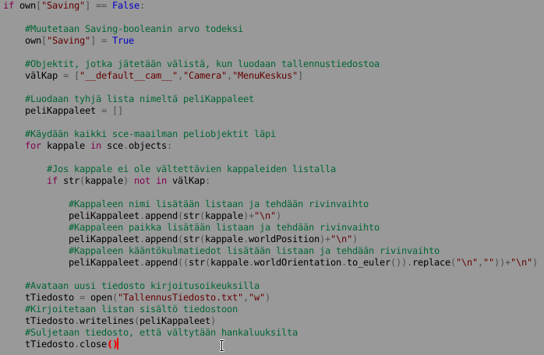
<OpenWriteClose>

Slide 30
Nyt Blenderin kansiossa pitäisi näkyä TallennusTiedosto.txt, joka sisältää objektien nimet, paikat ja kääntökulmat.

Slide 31
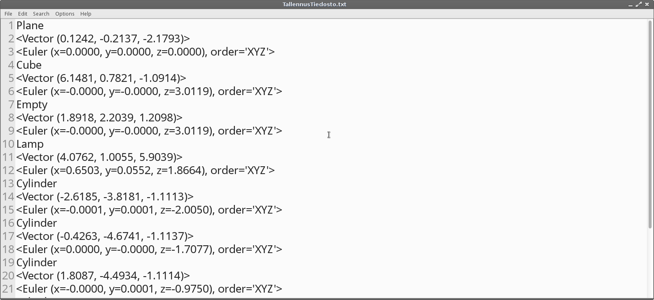
<TallennusTiedostoTxt>

Slide 32
Huom. Täydelliseen tallennukseen tarvitaan myös kappaleiden nopeudet ja pyörimiset, mutta se jää kurssin sisällöstä pois.
Seuraava harjoitus:
Pelitilanteen palauttaminen tiedostosta

